Slide 1
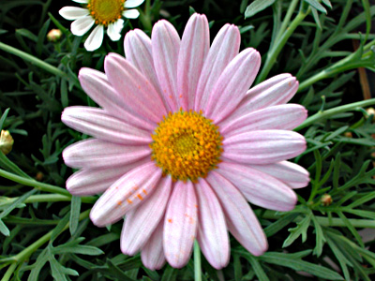
স্বাগতম

Slide 2
শিক্ষক পরিচিতি
মো: জুয়েল আহমদ (সহকারি শিক্ষক)
তালিমপুর বাহারপুর ইয়াকুবিয়া দাখিল মাদ্রাসা
বড়লেখা, মৌলভীবাজার
মোবা: ০১৭১৭৪১৫৫৩৪
juwelbd260@gmail.com

Slide 3
শ্রেণীঃ ৮ম বিষয়ঃ বিজ্ঞান তারিখঃ ০৭/০৪/২০২০ খ্রি. সময়ঃ ৪০ মিনিট
পাঠ পরিচিতি

Slide 4
ছবি গুলো লক্ষ কর

Slide 5
পাঠ শিরোনাম
প্রতীক

Slide 6
শিখন ফলঃ
এই পাঠ শেষে শিক্ষার্থীরাঃ
প্রতীক কী তা বলতে পারবে।
প্রতীক লেখার নিয়মগুলো উল্লেখ পারবে।
বিভিন্ন মৌলের প্রতীক লিখতে পারবে।
প্রতীকের তাৎপর্য ব্যাখ্যা করতে পারবে।

Slide 7
প্রতীক
হাইড্রোজেন Hydrogen H
কার্বন Carbon C
ক্লোরিন Chlorine Cl
সংজ্ঞাঃমৌলের পুরো নামের সংক্ষিপ্ত রূপকে প্রতীক বলা হয়। যেমন হাইড্রোজেন (H), নাইট্রোজেন (N).

Slide 8
প্রতীক লিখার নিময় লিখঃ (০১)
হাইড্রোজেন Zn
অক্সিজেন N
জিঙ্ক Fe
আয়রন C
কার্বন O
নাইট্রোজেন H

Slide 9
প্রতীক লিখার নিময় লিখঃ (০২)
কার্বন C
ক্যালসিয়াম Ca
কোবাল্ট Co
ক্লোরিন Cl

Slide 10
প্রতীক লিখার নিময় লিখঃ (০৩)
সোডিয়াম Na
পটাশিয়াম K
গোল্ড Au

Slide 11
প্রতীকের তাৎপর্যঃ
*মৌলের প্রতীক মৌলিক পদার্থটির নাম সংক্ষেপ করে।
*মৌলের প্রতীক মৌলের একটি পরমানুকে নির্দেশ করে।
*কোন মৌলের প্রতীক ঐ মৌলের পারমানবিক ভর প্রকাশ করে।

Slide 12
দলগত কাজ
মৌলগুলোর প্রতীক লিখঃ অক্সিজেন, কার্বন, কোবাল্ট, আয়রণ, সোডিয়াম,সোনা ,লেড, পটাসিয়াম,সিলভার।

Slide 13
মূল্যায়ন
প্রতীক কী?
প্রতীক চিনার একটি উপায় বল।
ক্যালসিয়াম ও ম্যাগনেসিয়ামের প্রতীক বল।
প্রতীকের একটি তাৎপর্য।

Slide 14
বাড়ির কাজ
নিম্নলিখিত মৌলগুলোর ইংরেজি নাম ও প্রতীক লিখে আনবেঃ
ফসফরাস,আয়োডিন,ব্রোমিন,বোরন,ক্লোরিন,বিসমাথ।

Slide 15
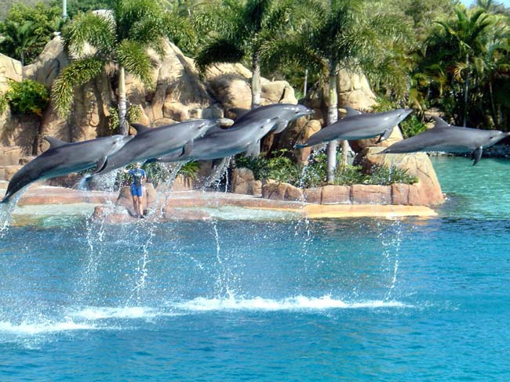
ধন্যবাদ

